Slide 1
Брак и породица
ТЕМА 5: МЕЂУСОБНИ ОДНОСИ ХРИШЋАНА
9.разред
Презентацију по тексту уџбеника
припремио вјероучитељ Драган Ђурић
www.vjeronauka.net

Slide 2
ШТА ЈЕ БРАК?
Православни брак је света тајна по којој се два лица разнога пола, на начин прописан Црквом, везују доживотном духовном и тјелесном везом, ради потпуне животне заједнице и рађања и васпитања дјеце.

Slide 3
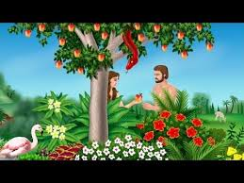
ДЕФИНИЦИЈА БРАКА ?
Брак је друштвена и Божанска институција стара колико и човјечанство.
Свето писмо Старог завјета говори да је Бог створио мужа и жену и да су створени по слици Божијој, те да су међусобно Богу слични.
По овом казивању Бог је Адама створио жену и благословио их за заједнички живот.

Slide 4
СВЕТО ПИСМО О БРАКУ
„ПОТОМ РЕЧЕ БОГ ДА НАЧИНИМО ЧОВЈЕКА ПО СВОМЕ ОБЛИЧЈУ, ПО ОБЛИЧЈУ БОЖИЈЕМ СТВОРИ ГА; МУШКО И ЖЕНСКО СТВОРИ ИХ…И БЛАГОСЛОВИ ИХ БОГ И РЕЧЕ ИМ: РАЂАЈТЕ СЕ И МНОЖИТЕ СЕ И НАПУНИТЕ ЗЕМЉУ И ВЛАДАЈТЕ ЊОМЕ (1 МОЈ 2, 24)

Slide 5
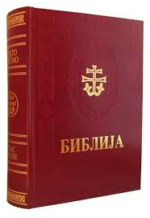
ПРВИ БРАК
Сродност која постоји између мужа и жене, која је довела до склапања прве брачне заједнице такве је природе да представља главни основ за склапање свих брачних заједница у будућности.
У Светом писму се каже да ће због ове сродности: “Човјек оставити оца свога и мајку своју и прилијепиће се жени својој и биће двоје једно тијело“ (1 Мој 2, 24).

Slide 6
СУШТИНУ БРАКА САЧИЊАВАЈУ ДВА ВЕОМА ВАЖНА ЕЛЕМЕНТА:
А) Слободна воља оба супружника о заснивању брачне везе,
Б) Благослов Божији који ту њихову везу учвршћује.

Slide 7
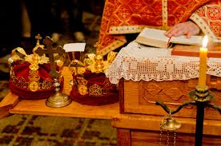
ЦИЉ БРАКА:
Брак је Божанска установа и он одувијек служи вишим циљевима, а ти циљеви су:
1. Припремање људи за духовни живот у царству Божијем,
2. Продужење рода људског.

Slide 8
БЛАГОСЛОВ БРАКА
КО ЈЕ БЛАГОСЛОВИО БРАК?
ЧУДО У КАНИ ГАЛИЛЕЈСКОЈ
Брак је богомустановљена Света тајна, њега је благословио и осветио сам Господ Исус Христос својим присуством на свадби у Кани Галилејској.
Брак без Божијег благослова сличан је кући без темеља. Није случајно да је Христос за своје прво јавно дјеловање изабрао овај скромни галилејски дом, у којем је двоје младих људи склопило брак и засновало породицу.

Slide 9
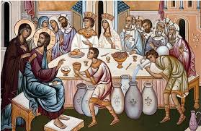
ВАЖНОСТ ПОРОДИЦЕ
СВОЈИМ ПРИСУСТВОМ НА ОВОЈ СВАДБИ И ПРВИМ ЧУДОМ КОЈЕ ЈЕ МЕЂУ ЉУДИМА УЧИНИО, ГОСПОД НАМ УКАЗУЈЕ НА ВАЖНОСТ ПОРОДИЦЕ.
ОН НАМ ГОВОРИ ДА ЈЕ ПОРОДИЦА ПРВА СТЕПЕНИЦА У ШИРЕЊУ ЈЕВАНЂЕЉСКЕ РИЈЕЧИ, А ХРИШЋАНСКИ ДОМ МЈЕСТО ОДАКЛЕ ПОЧИЊЕ ПУТ БОГОПОЗНАЊА.

Slide 10
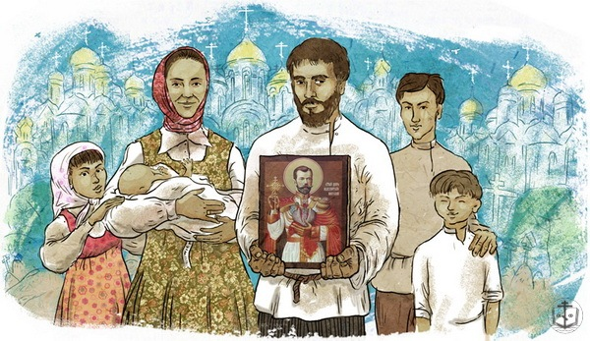
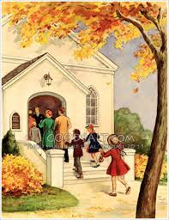
ПОРОДИЦА- ЦРКВА У МАЛОМ
ЗАИСТА, ПОРОДИЦА ТРЕБА ДА БУДЕ ДОМАЋА ЦРКВА, ЦРКВА У МАЛОМ.
ОВА МИСАО СЕ МАНИФЕСТУЈЕ ВИДЉИВО, КРОЗ ЗАЈЕДНИЧКЕ МОЛИТВЕ ПОРОДИЦЕ У СВОМЕ ДОМУ.

Slide 11
Међутим, та слика Цркве у породици пројављује се и невидљиво кроз свакодневни подвиг брачног живота:
-Кроз међусобно разумијевање,
- Трпљење,
- Заједничко узрастање у вјери,
Кроз подизање и
васпитање дјеце

Slide 12
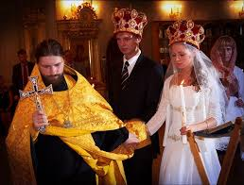
Супружници у чијем срцу обитава Бог поштују једно друго, слажу се и воле узајамно, имају разумијевања према узајамним слабостима и помажу једно друго у свим пословима.
ЉУБАВ, ПОШТОВАЊЕ, РАЗУМИЈЕВАЊЕ

Slide 13
БРАК = ХРИСТОС И ЦРКВА
СВЕТИ АПОСТОЛ ПАВЛЕ
БРАЧНУ ВЕЗУ МЕЂУ СУПРУЖНИЦИМА, ЧИЈУ СУШТИНУ САЧИЊАВА ДУХОВНА ЉУБАВ, СВЕТИ АПОСТОЛ ПАВЛЕ УПОРЕЂУЈЕ СА ДУХОВНОМ ВЕЗОМ ХРИСТА И ЦРКВЕ ЊЕГОВЕ.
КАО ШТО СЕ ЦРКВА ПОКОРАВА ХРИСТУ ТАКО И ЖЕНЕ У СВЕМУ СВОЈИМ МУЖЕВИМА.

Slide 14
О ПОНАШАЊУ ЖЕНА И МУЖЕВА
СВЕТИ АПОСТОЛ ПАВЛЕ ПИШЕ:
„Жене, покоравајте се својим мужевима као Господу, јер је муж глава жени као што је и Христос глава Цркви, и он је спаситељ тијела. Но као што се Црква покорава Христу, тако и жене у свему својим мужевима«.
”Жене покоравајте се својим мужевима као Господу, јер је муж глава жени као што је и Христос глава Цркви” (Еф 5, 22-23).

Slide 15
ДА БИ БРАК БИО ВАЉАН НАША ЦРКВА ОД БУДУЋИХ СУПРУЖНИКА ЗАХТИЈЕВА СЉЕДЕЋЕ:
-ПРОПИСАНЕ ГОДИНЕ СТАРОСТИ (осамнаеста година за мушко, а шеснаеста за женско)
ДА ЗНАЈУ ОСНОВЕ ВЈЕРЕ И БОЖИЈЕГ ЗАКОНА,
ДА БУДУ ВЈЕРНИ ЈЕДНО ДРУГОМ,
ДА СЕ МЕЂУСОБНО ВОЛЕ, ПОМАЖУ И ПОШТУЈУ,
ДА СЕ ИСКРЕНО СТАРАЈУ О ВАСПИТАЊУ, ЗДРАВЉУ И НАПРЕТКУ СВОЈЕ ДЈЕЦЕ.
ДВА ЛИЦА РАЗНОГА ПОЛА
ДА НИСУ У КРВНОМ СРОДСТВУ
РАЗЛИКА ВЈЕРЕ
ДА СТАРОСТ НИЈЕ ПРЕКО 70 ГОДИНА ЗА МУШКО И 60 ЗА ЖЕНСКО, КАО И РАЗЛИКА У ГОДИНАМА МЕЂУ СУПРУЖНИЦИМА НИЈЕ ПРЕКО 15 ГОДИНА

Slide 16
КВИЗ – шта смо сазнали ДАНАС
ПРАВИЛА КВИЗА:
Одговоре пишете на папиру
Сачекате да вријеме истекне (30 секунди)
Када вјероучитељ каже да је вријеме истекло
ПОДИГНИТЕ ПАПИР
4. Најбоља група добија ОЦЈЕНУ 5

Slide 17
1. Брак је друштвена и Божанска институција стара колико и човјечанство.
ТАЧНО
НЕТАЧНО

Slide 18
2. „ПОТОМ РЕЧЕ БОГ ДА НАЧИНИМО ЧОВЈЕКА ПО СВОМЕ ОБЛИЧЈУ, ПО ОБЛИЧЈУ БОЖИЈЕМ СТВОРИ ГА; МУШКО И ЖЕНСКО СТВОРИ ИХ…И БЛАГОСЛОВИ ИХ БОГ И РЕЧЕ ИМ: РАЂАЈТЕ СЕ И МНОЖИТЕ СЕ И НАПУНИТЕ ЗЕМЉУ И ВЛАДАЈТЕ ЊОМЕ .
ТАЧНО
НЕТАЧНО

Slide 19
3. Ко говори да је Бог створио мужа и жену и да су створени по слици Божијој, те да су међусобно Богу слични.
А) Свето писмо
Б) Свети апостол Павле
В) Црква

Slide 20
4. Сродност која постоји између мужа и жене, која је довела до склапања прве брачне заједнице такве је природе да представља главни основ за склапање свих брачних заједница у___________.
_ _ _ _ _ _ _ _ _ _
БУДУЋНОСТИ

Slide 21
5. КОЛИКО ВЕОМА ВАЖНИХ ЕЛЕМЕНАТА ЧИНИ СУШТИНУ БРАКА :
ЈЕДАН
ДВА
ТРИ
ЧЕТИРИ

Slide 22
6. Брак је Божанска установа и он одувијек служи вишим циљевима, а ти циљеви су: 1. Припремање људи за духовни живот у царству Божијем, а ДРУГИ ЈЕ _______________ РОДА ЉУДСКОГ.
_ _ _ _ _ _ _ _ _
Продужење

Slide 23
7. Брак је богомустановљена Света тајна, њега је благословио и осветио сам Господ Исус Христос својим присуством на свадби у ...
_ _ _ _ _ _ _ _ _ _ _ _ _ _ _
КАНИ ГАЛИЛЕЈСКОЈ

Slide 24
8. Брак без Божијег _______________сличан је кући без темеља.
_ _ _ _ _ _ _ _ _ _
БЛАГОСЛОВА

Slide 25
9. ЗАИСТА, ПОРОДИЦА ТРЕБА ДА БУДЕ ДОМАЋА__________.
_ _ _ _ _
ЦРКВА

Slide 26
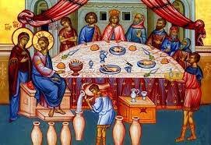
10. КОЈИ ДОГАЂАЈ ЈЕ ПРИКАЗАН НА СЛИЦИ?
СВАДБА (ЧУДО)
У КАНИ
ГАЛИЛЕЈСКОЈ

Slide 27
11. ”Жене покоравајте се својим мужевима као Господу, јер је муж глава жени као што је и _______________ глава Цркви”
_ _ _ _ _ _ _
Христос

Slide 28
12. Супружници у чијем срцу обитава Бог поштују једно друго, слажу се и воле узајамно, имају разумијевања према узајамним слабостима и помажу једно друго у свим пословима.
ТАЧНО
НЕТАЧНО

Slide 29
13. У Светом предању се каже да ће због ове сродности: “Човјек оставити оца свога и мајку своју и прилијепиће се жени својој и биће двоје једна душа“.
ТАЧНО
НЕТАЧНО

Slide 30
14. Брак је богомустановљена Света тајна, њега је благословио и осветио сам Господ Исус Христос својим присуством на свадби у Кани Гаваонској.
ТАЧНО
НЕТАЧНО

Slide 31
15. ШТА НЕДОСТАЈЕ? ДА БИ БРАК БИО ВАЉАН НАША ЦРКВА ОД БУДУЋИХ СУПРУЖНИКА ЗАХТИЈЕВА СЉЕДЕЋЕ:
-ДА ЗНАЈУ ОСНОВЕ ВЈЕРЕ И БОЖИЈЕГ ЗАКОНА,
-ДА БУДУ ВЈЕРНИ ЈЕДНО ДРУГОМ,
-ДА СЕ МЕЂУСОБНО ВОЛЕ, ПОМАЖУ И ПОШТУЈУ,
-ДА СЕ ИСКРЕНО СТАРАЈУ О ВАСПИТАЊУ,
ЗДРАВЉУ И НАПРЕТКУ СВОЈЕ ДЈЕЦЕ
И...
-ПРОПИСАНЕ ГОДИНЕ СТАРОСТИ,

